Slide 1
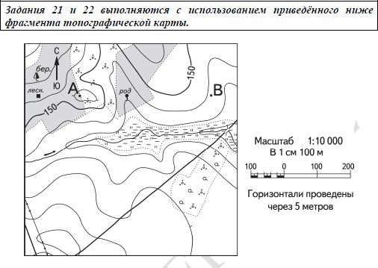
Визитная карточка: задание 22
Проверяемые элементы содержания: Географические модели. Географическая карта, план местности.
Уровень сложности – высокий. Максимальный первичный балл – 3. Примерное время выполнения – 15 минут.
Коды проверяемых элементов содержания (по кодификатору): 1.1.
Коды проверяемых требований к уровню подготовки (по кодификатору): 2.8.
© все права защищены

Slide 2
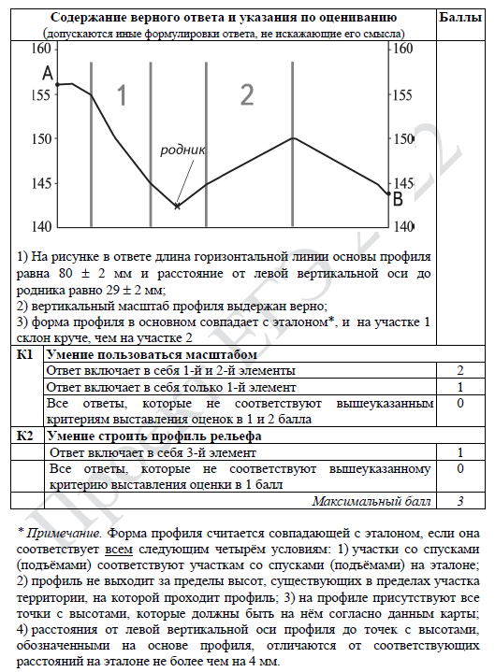
Алгоритм проверки задания 22
© все права защищены

Slide 3
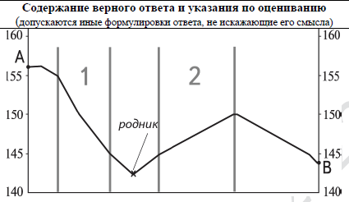
Алгоритм проверки задания 22
Прочитайте текст задания.
Ознакомьтесь с указаниями к оцениванию, обращая внимание на то, за какие сочетания элементов верного ответа, присутствующие в ответе выпускника, выставляется тот или иной балл.
Измерьте с помощью линейки длину горизонтальной основы
построенного экзаменуемым профиля и расстояние от обозначенного на линии профиля объекта до левой (правой) вертикальной оси основы профиля.
Первый элемент верного ответа состоит из двух частей, соединенных союзом «и».
Убедитесь, что присутствуют обе части в ответе. Если присутствует только одна часть верного ответа или обе части отсутствуют, то элемент не засчитывается.
© все права защищены

Slide 4
Алгоритм проверки задания 22
Измерьте с помощью линейки длины отрезков на вертикальных осях основы профиля.
Второй элемент верного ответа подразумевает, что все отрезки имеют равную длину в 1 см и правильное обозначение абсолютных высот.
Если данное условие соблюдено, то элемент верного ответа присутствует.
Для проверки наличия третьего элемента верного ответа сравните начертанную экзаменуемым линию профиля с эталоном. Третий элемент верного ответа состоит из двух частей, соединенных союзом «и».
Убедитесь, что присутствуют обе части в ответе. Если присутствует только одна часть верного ответа или обе части отсутствуют, то элемент не засчитывается.
Для сравнения воспользуйтесь Примечанием в указаниях к оцениванию.
Если все четыре условия соблюдены И склон на участке 1 круче, чем на участке 2, то элемент засчитывается как правильно выполненный.
© все права защищены

Slide 5
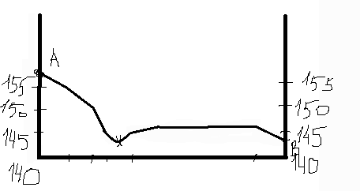
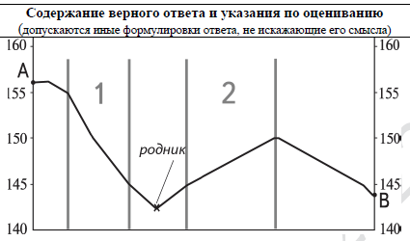
Пример проверки задания 22
Для проверки наличия третьего элемента верного ответа сравните начертанную экзаменуемым линию профиля с
эталоном. Третий элемент верного ответа частей, соединенных союзом «и».
Убедитесь, что присутствуют обе части
состоит из двух
в ответе. Для
сравнения воспользуйтесь Примечанием в указаниях к оцениванию.
Пункт 1 – не выполнен. Пункт 2 – выполнен. Пункт 3 – не выполнен. Пункт 4 – для обозначенных точек выполнен.
Третий элемент не засчитывается, так как форма профиля не совпадает с эталоном (вместо подъема и спуска – ровный участок и отсутствует ряд точек). Формально склон на участке 1 круче, чем на участке 2 (имеет иной вид).
© все права защищен
ы

Slide 6
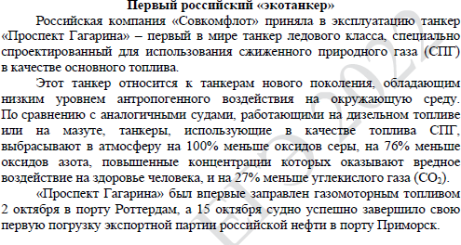
Визитная карточка: задание 24
Проверяемые элементы содержания: Географическая оболочка Земли. Воспроизводство населения мира и его географические особенности. Демографическая политика. Урбанизация. Миграции населения. Уровень и качество жизни населения. Факторы размещения производства. Основные виды природных ресурсов. Рациональное и нерациональное природопользование.
Уровень сложности – базовый. Максимальный первичный балл – 1. Примерное время выполнения – 5 минут.
Коды проверяемых элементов содержания (по кодификатору): 2.7, 3.3, 3.5, 3.6, 3.7, 4.2, 5.1, 5.2.
Коды проверяемых требований к уровню подготовки (по кодификатору): 1.1.
© все права защищены

Slide 7
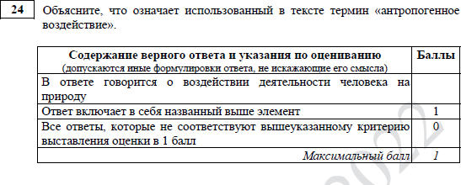
Алгоритм проверки задания 24
Прочитайте текст задания.
Ознакомьтесь с указаниями к оцениванию, обращая внимание на то, за какие сочетания элементов верного ответа, присутствующие в ответе выпускника, выставляется тот или иной балл.
В критериях не дана четкая и однозначная формулировка ответа. Поэтому следует помнить, что допускаются различные формулировки ответа, не искажающие его смысла.
Если Вы нашли в ответе экзаменуемого формулировку, указывающую на воздействие деятельности человека на природу, то элемент верного ответа присутствует.
Выставьте балл за проверенное задание.
1 балл выставляется, если присутствует элемент верного ответа
(говорится о воздействии деятельности человека на природу).
0 баллов выставляется во всех остальных случаях.
© все права защищены

Slide 8
Пример проверки задания 24
№ 24. Воздействие человека.
В ответе говорится о «воздействии человека», но не указывается, на что это воздействие направлено (на природу).
Засчитать данный ответ за верный нельзя, так как не указан объект, на который направлено воздействие. Кроме природы таким объектом может быть производственный процесс или общество в целом.
В примере отсутствует элемент верного ответа. Итог – 0 баллов.
© все права защищены

Slide 9
Пример проверки задания 24
№ 24. Антропогенное воздействие – влияние человеческой деятельности на окружающую среду.
В ответе говорится о «влиянии деятельности человека на окружающую среду». Формально под окружающей средой понимается среда жизни и деятельности человечества, весь окружающий человека мир.
Засчитать данный ответ за верный нельзя, так как в ответе не указана природная среда.
В примере отсутствует элемент верного ответа. Итог – 0 балл.
© все права защищены

Slide 10
Пример проверки задания 24
№ 24. Означает загрязнение.
В ответе говорится о «загрязнении», но не указывается, что загрязняется.
Засчитать данный ответ за верный нельзя, так как не указан объект, на который направлено воздействие, и дана неполная трактовка понятия.
В примере отсутствует элемент верного ответа. Итог – 0 баллов.
© все права защищены

Slide 11
Визитная карточка: задание 25
Проверяемые элементы содержания: Географическая оболочка Земли. Воспроизводство населения мира и его географические особенности. Половозрастной состав населения Демографическая
политика. Факторы размещения
и
производства. нерациональное
Рациональное природопользование. окружающую среду хозяйства.
Особенности воздействия на различных сфер и отраслей
Уровень сложности – повышенный. Максимальный первичный балл – 1. Примерное время выполнения – 15 минут.
Коды проверяемых элементов содержания (по кодификатору): 2.7, 3.3, 3.4, 4.2, 5.1, 5.2.
Коды проверяемых требований к уровню подготовки (по кодификатору): 2.2.
© все права защищены

Slide 12
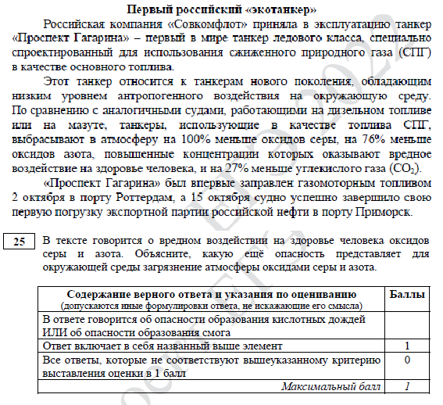
Алгоритм проверки задания 25
Прочитайте текст задания.
Ознакомьтесь с указаниями к оцениванию, обращая внимание на то, за
какие сочетания элементов верного ответа, присутствующие в ответе выпускника, выставляется тот или иной балл.
В данном случае для элементов содержания верного ответа в критериях приводится несколько вариантов, разделенных союзом «ИЛИ». Они являются равнозначными, и элемент ответа считается присутствующим, если в ответе выпускника присутствует любой из них.
В критериях не дана четкая и однозначная формулировка ответа. Поэтому
следует помнить, что допускаются различные формулировки ответа, не искажающие его смысла.
Если Вы нашли в ответе экзаменуемого формулировку, в которой говорится об опасности образования кислотных дождей ИЛИ об опасности образования смога, то элемент верного ответа присутствует.
Выставьте балл за проверенное задание.
1 балл выставляется, если присутствует элемент верного ответа
(говорится об опасности образования кислотных дождей ИЛИ об опасности образования смога).
0 баллов выставляется во всех остальных случаях©.
все права защищены

Slide 13
Пример проверки задания 25
25. Опасность, которую представляет для окружающей среды загрязнение атмосферы оксидами серы и азота, - выпадение кислотных дождей.
Экзаменуемый в своем ответе дал одну формулировок ответа.
В примере присутствует элемент верного ответа. Итог – 1 балл.
из возможных
© все права защищены

